Slide 1
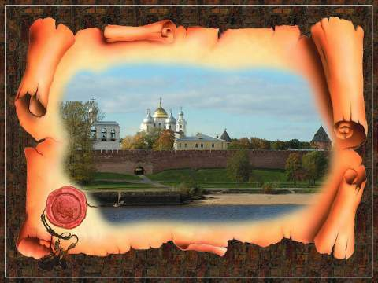
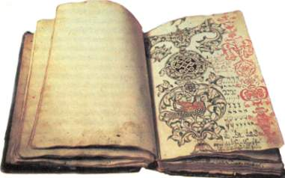
Підготував:
учень 21 групи
Стецюк Максим
Моя
мова-
солов'їна

Slide 2

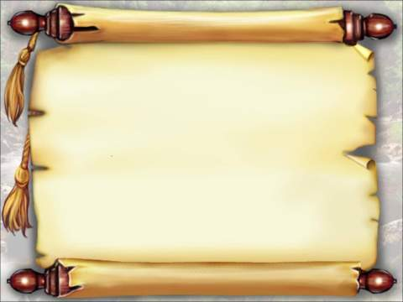
9
листопада
день писемності
та
мовлення

Slide 3
Мова — державна перлина,
Нею завжди дорожіть:
Без мови немає країни —
Мову, як матір, любіть.

Slide 4
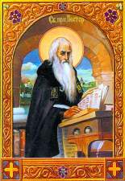
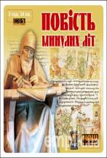
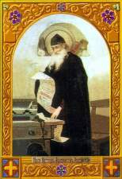
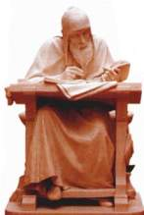
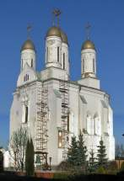
нестор літописець

Slide 5


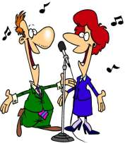
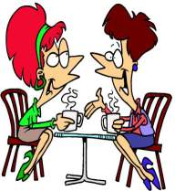


мова - це скарб

Slide 6

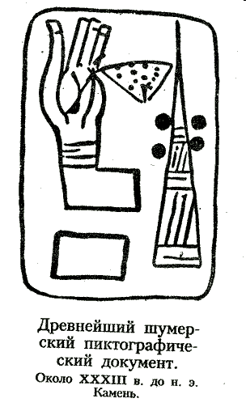
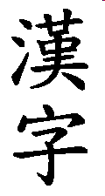
виникнення писемності
піктограма
ієрогліфи
літери

Slide 7
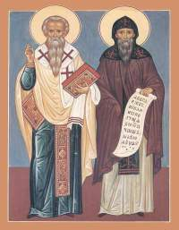
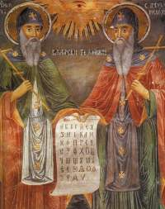
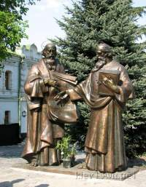
кирило і мефодій

Slide 8
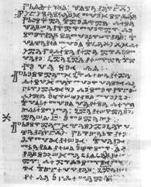
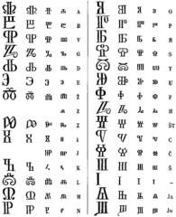
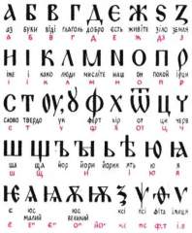
глаголиця та кирилиця
глаголити
40 літер

Slide 9

Звуки зiбранi у слово,
Ще в далеку давнину
Утворили рiдну мову,
Українську, чарiвну.

Slide 10
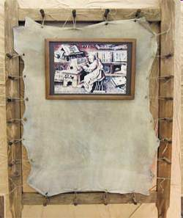
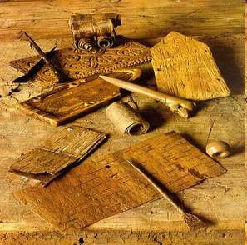
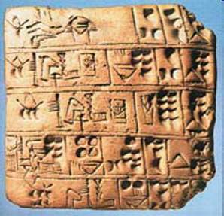

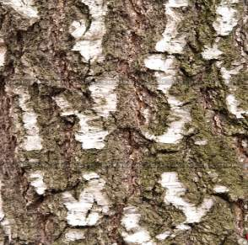
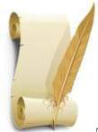
матеріали для письма
листки пальми
березова
кора
таблички з глини
шкіра тварин

Slide 11
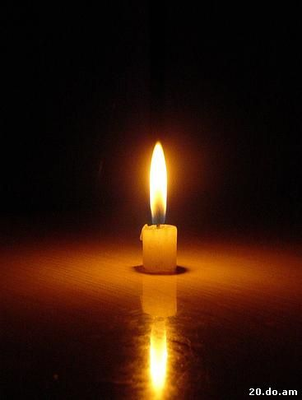
1720 р. – російський цар Петро І заборонив друкувати книги українською мовою

Slide 12
1769 р. – видано
розпорядження
Російської церкви про
вилучення у населення
українських букварів і
українських текстів із
церковних книг

Slide 13
1862 р. – закрито
українські недільні
школи, які безкоштовно
організовували видатні
діячі української
культури

Slide 14
1863 р. – указ
російського міністра
Валуєва про заборону
видання книжок
українською мовою.

Slide 15
1876 р. – указ
російського царя
Олександра ІІ про
заборону друкування
українською мовою
оригінальних творів і
перекладів

Slide 16
1884 р. – заборона
театральних вистав
українською мовою

Slide 17
1908 р.– уся культурна і
освітня діяльність в
Україні визнана
царським урядом Росії
шкідливою і небезпечною

Slide 18
1914 р. – російський
цар Микола ІІ забороняє
українську пресу –
газети і журнали

Slide 19
1938 р.- сталінський
уряд видає постанову
про обов'язкове
вивчення російської
мови, утискаючи
українську

Slide 20
1989 р. – видано
постанову, яка
закріплювала в Україні
російську мову як
офіційну
загальнодержавну мову

Slide 21
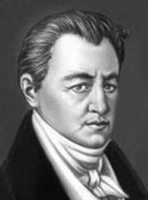
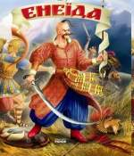
Іван Котляревський
1798
«Енеїда»

Slide 22
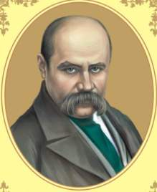
Т.Г.Шевченко
Ну що б, здавалося, слова...
Слова та голос –
Більш нічого.
А серце б’ється – ожива,
Як їх почує!...

Slide 23
мовні обов'язки
Володіння рідною мовою не заслуга, а обов’язок.
Розмовляйте рідною мовою скрізь, де нею говорять, з усіма, хто її розуміє.
Ставлення до рідної мови повинно бути таким, як до рідної матері.
Допомагай кожному, хто хоче вивчити українську мову.
У твоєму домі завжди повинні бути українські книги, журнали, газети.
Найкращі вчителі мови – це мати й батько

Slide 24
Не цурайтесь мови —
Мови тата й мами,
Мови дiда й баби,
предкiв наших всiх,
Бо її цуратись —
сором непошани,
Бо її цуратись –
перед Богом гріх!

Slide 25
Як хочеш, друже, шану всюди мати,
Навчися рiдну мову шанувати.
Вона — твоє обличчя, твоя доля.
На це була свята Господня воля.

Slide 26


